Slide 1

3. Pengenalan Dasar Sinyal
Teori Sistem dan Sinyal

Slide 2

Pengenalan Dasar Sinyal
Tujuan:
Siswa mampu menyelesaikan permasalahan terkait dengan konsep sinyal, menggambarkan perbedaan sinyal waktu kontinyu dengan sinyal waktu diskrit.
Siswa mampu menjelaskan dasar proses sampling.
Siswa mampu menggambarkan operasi dasar sinyal

Slide 3
Pengantar
Sinyal x(t):
memiliki nilai real atau nilai skalar yang merupakan fungsi dari variabel waktu t
Contoh yang sudah umum:
Gelombang tegangan dan arus yang terdapat pada suatu rangkaianListrik
Sinyal audio seperti sinyal wicara atau musik
Sinyal bioelectric seperti electrocardiogram (ECG) atau electroencephalogram (EEG)
Gaya-gaya pada torsi dalam suatu sistem mekanik
Laju aliran pada fluida atau gas dalam suatu proses kimia

Slide 4
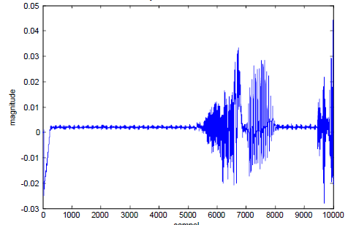
Contoh: Sinyal suara

Slide 5
Sinyal waktu kontinu dan waktu diskrit
Sinyal berdasarkan variabelnya bisa berupa sinyal 1 dimensi (1D), 2 dimensi (3D), bahkan bisa N dimensi. Khusus untuk sinyal 1 dimensi dengan variabel bebas yang disebut waktu dikenal dua jenis sinyal yaitu sinyal kontinu dan diskrit.
Sinyal kontinu adalah sinyal yang ada setiap saat nilainya atau dengan pewaktuan yang kontinu (selalu ada) dan ditulis dengan bentuk x(t) yang berarti variabel x merupakan fungsi waktu kontinu.
Sedangkan sinyal diskrit adalah sinyal yang tidak ada setiap saat, nilainya hanya ada pada waktu kelipatan waktu sampling yang ditulis x[kT] atau x[nT] atau x[n].

Slide 6
Sinyal Waktu Kontinyu
Sinyal waktu-kontinyu atau sinyal analog:
ketika memiliki nilai real pada keseluruhan rentang waktu t yang ditempatinya
Didefinisikan dengan persamaan matematis:
f (t)∈(− ∞,∞)
Contoh sinyal waktu kontinu:
  Fungsi step
  Fungsi ramp
  Ilmpulse
  Sinyal periodik

Slide 7

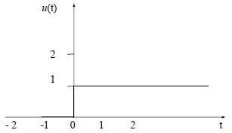
Fungsi Step

Slide 8

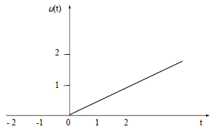
Fungsi Ramp
Fungsi Ramp (tanjak) r(t) didefinisikan secara matematik:

Slide 9

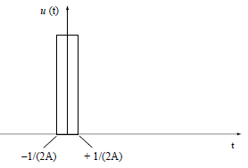
Impulse
Unit impulse δ(t) juga dikenal sebagai fungsi delta atau distribusi Dirac didefinisikan sebagai:
δ(t) = 0, untuk t=0

Slide 10
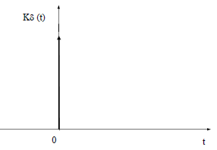

Impulse [2]
Untuk suatu nilai real K, maka Kδ(t) merupakan sebuah impulse dengan area K.
Ini dapat didefinisikan sebagai:
Kδ(t) = 0 untuk t=0
Untuk nilai ε>0

Slide 11
Sinyal Periodik
Ditetapkan T sebagai suatu nilai real positif. Suatu sinyal waktu kontinyu x(t)dikatakan periodik terhadap waktu dengan periode T jika x(t + T) = x(t) untuk semua nilai t, − ∞ < t < ∞
Suatu contoh pada suatu sinyal periodik adalah suatu sinyal sinusoida x(t) = A cos(ωt + θ)
Dimana:
  A = amplitudo
  ω = frekuensi dalam radian per detik (rad/detik)
  θ= fase dalam radian.
  Frekuensi f dalam hertz (Hz) atau siklus per detik adalah sebesar f = ω/2π.

Slide 12

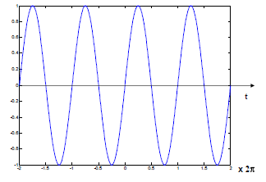

Slide 13
Contoh pembangkitan sinyal kontinyu dengan Matlab
Coba anda bangkitkan sebuah sinyal periodik sinusoida y = sin(2πf t + Ѳ), dengan frekuensinya senilai 5Hz, sedangkan fase awalnya 45⁰.
  t1=0:1:200; %waktu dari 0 sampai 200
  f=5; % frekuensi 5Hz
  T=100; % normalisasi T=100
  t=t1/T; % proses normalisasi waktu
  y=sin(2*pi*f*t - pi/4);
  %pembangkitan sinus dengan fase awal 45⁰
  plot(t,y) %penggambaran hasil pembangkitan

Slide 14
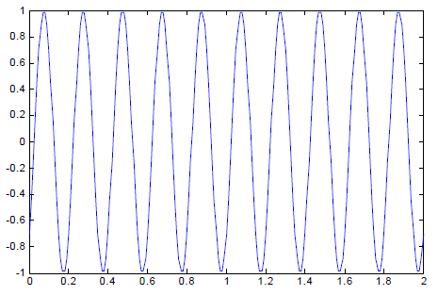
Hasilnya . . .

Slide 15
Untuk lebih memahami penggunaan Perangkat Lunak Matlab untuk visualisasi Sinyal dan Sistem
Pelajari Modul Matlab yang diberikan untuk dapat mengerjakan tugas-tugas Teori Sistem dan Sinyal

Slide 16
Sinyal Waktu Diskrit
Pada kasus sinyal diskrit x[t], t disebut sebagai variabel waktu diskrit (discrete time variable) jika t hanya menempati nilai-nilai diskrit t = tn untuk beberapa rentang nilai integer pada n.
Sebagai contoh t dapat menempati suatu nilai integer 0,1,2,3,…; dalam hal ini t = t_{n}= n untuk suatu nilai n = 0,1,2,3,…
Berikut ini digambarkan sebuah sinyal diskrit yang memiliki nilai x[0] = 1, x[1] = 2, x[2] = 1, x[3] = 0, dan x[4] = -1.
Sementara nilai untuk x[n] yang lain adalah nol

Slide 17
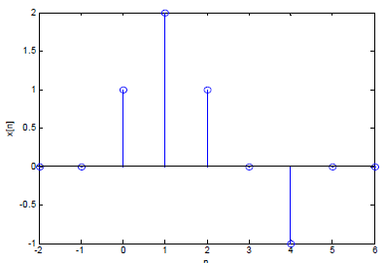
Hasilnya

Slide 18
Contoh-contoh
Sinyal Waktu Diskrit
Sekuen Konstan
Sekuen Impulse
Unit Step
Sekuen Rectangular (persegi)
Sinusoida Diskrit

Slide 19
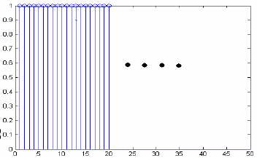
Sekuen Konstan
Sinyal ini dihasilkan dari sampling sinyal waktu kontinyu yang nilainya konstan, misalnya sinyal DC. Bentuk sinyal waktu diskrit untuk representasinya berupa deretan pulsa-pulsa bernilai sama mulai dari negatif tak berhingga sampai dengan positif tak berhingga.
Gambaran matematis untuk sinyal ini adalah seperti berikut.
f(nT) = 1 untuk semua nilai n

Slide 20

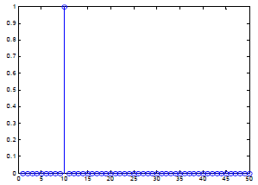
Sekuen Impulse
Sekuen impuls bukan merupakan bentuk sampel dari suatu sinyal waktu diskrit.
Sekuen impulse pada saat bernilai 1 untuk titik ke-10 dan yang lainnya bernilai nol dapat didefinisikan sebagai:

Slide 21
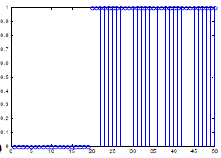

Unit Step
Sebuah sekuen unit step untuk satu kasus dimana nilainya =1 untuk nilai n >= 10 dan bernilai 0 untuk k sebelumnya dapat didefinisikan sebagai:

Slide 22

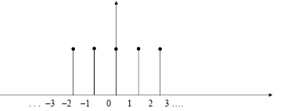
Sekuen Rectangular (persegi)
Kita tetapkan suatu variabel L dengan nilai positif integer.
Sebuah fungsi pulsa rectangular waktu diskrit pL[n] dengan panjang L dapat didefinisikan sebagai

Slide 23
Sinusoida Diskrit
Sebuah sinyal diskrit x[n] akan menjadi bentuk sinyal diskrit periodic apabila terjadi perulangan bentuk setelah suatu periode r tertentu. x[n+r] = x[n]
Pada suatu kasus sinyal sinus: x[n] = A cos(ωn +θ)
Contoh:
Gambarkan sebuah sinyal sinus diskrit dengan periode Ω = π/5 dan fase awal θ = 0.
Penyelesaian:
Dengan mamanfaatkan software Matlab akan didapatkan gambaran untuk suatu fungsi periodik x[n] = A cos(Ωn +θ) seperti pada gambar berikut.

Slide 24
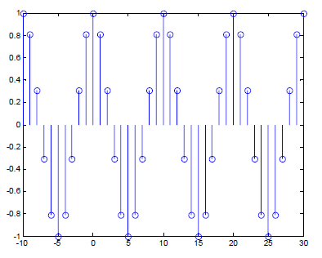

Slide 25
Sinyal Sinusoida
Semua sinyal yang ada di dalam proses pengolahan sinyal dapat didekati dengan model dasar sinyal sinus
Lebih mudah dipahami karena bentuknya sederhana
Memiliki frekuensi tunggal

Slide 26
Parameter pada Sinyal Sinus
y(t) = A sin(2πft + θ)
dimana:
  A = amplitudo (dalam nilai real)
  f = frekuensi (dalam Hz)
  θ = fase awal sinyal (antara 0 ~ 360⁰)
  juga sering dinyatakan dalam radian (0 ~ 2π radiant)
Sebagai contoh: y(t) =5 sin(2πft) = 5 sin(2π2t)
  Ini berarti:
  Amplitudo = 5
  Frekuensi = 2 Hz
  Fase awal = 0⁰

Slide 27
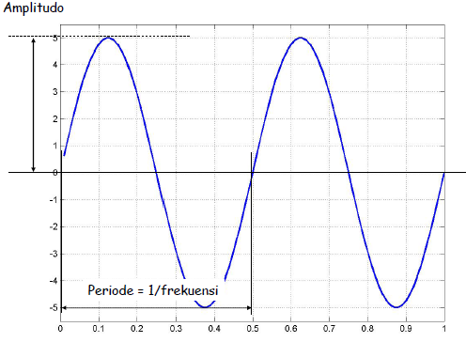

Slide 28
Contoh-Contoh Soal Latihan
Gambarkan sebuah sinyal sinus waktu kontinyu dengan periode Τ =0,2 dan fase awal θ = 0.
Gambarkan sebuah sinyal sinus diskrit dengan periode Ω = 2π dan fase awal θ = 90°.
Gambarkan sebuah sinyal sinus diskrit dengan periode Ω = 5π dan fase awal θ = 0.5 π radiant.

Slide 29
Sampling
Proses pengambilan sampel ini disebut sebagai sampling dan dilakukan secara periodik setiap T detik yang kemudian dikenal sebagai periode sampling.
Proses pengambilan sampel bisa dilakukan dalam waktu ts (time sampling) yang jauh lebih kecil dibanding T. Dengan demikian output yang dihasilkan berupa pulsa-pulsa sinyal tersampel.

Slide 30
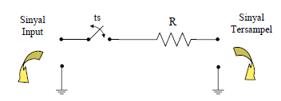
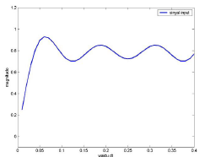
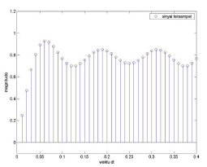
Rangkaian Sampling

Slide 31
Contoh
Diberikan sebuah sinyal sinus dalam waktu kontinyu yang memiliki bentuk utuh satu periode. Sebagai bentuk penyederhanaan dianggap bahwa sinyal tersebut memiliki frekuensi 1 Hz dan fase awalnya nol, serta amplitudo 5 Volt. Untuk penggambaran sinyal diskrit sinus dilakukan pengambilan sampel sebanyak 16 dengan periode sampling yang uniform. Gambarkan bentuk sinyal sinus tersebut dalam waktu kontinyu dan dalam waktu diskrit.
Penyelesaian:
Bentuk penggambaran sinyal diskrit adalah berupa titik-titik sampel yang diambil pada periode tertentu untuk sinyal sinus yang disampel

Slide 32
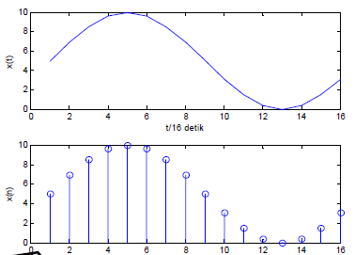
Gambar hasil sampling

Slide 33
Operasi Dasar Sinyal
berlaku untuk sinyal waktu kontinyu dan sinyal waktu diskrit
  Atenuasi (Pelemahan)
  Amplifikasi (Penguatan)
  Delay (Pergeseran)
  Penjumlahan
  Perkalian

Slide 34
Atenuasi
Sinyal masuk
Media Transmisi (kanal)
Sinyal keluar
Dalam bentuk pendekatan operasi matematika, peristiwa ini dapat diberikan sebagai berikut:
h(t) = a*s(t)
Dalam hal ini nilai a<1, yang merupakan konstanta pelemahan yang terjadi.

Slide 35
Contoh Atenuasi
Sebuah sinyal sinus s(t) = 2sin(2πf_{s}t) melalui suatu medium kanal yang bersifat meredam dengan konstanta atenuasi 0,5. Berikan gambaran bentuk sinyal sebelum dan sesudah melalui medium.
Penyelesaian:
Bentuk sinyal setelah melalui medium merupakan hasil kali sinyal masuk dengan konstanta redaman yang dimiliki kanal yang dilaluinya. Dengan memanfaatkan persamaan matematik di atas diperoleh bentuk sinyal keluaran sebagai berikut
s_{o}(t) = 0,5*s(t) = 0,5*2sin(2πf_{s} t) = sin(2πf_{s} t)

Slide 36
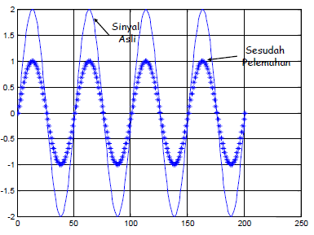

Slide 37
Amplifikasi
Dalam bentuk penyederhanaan persamaan matematis, bentuk operasinya sama dengan atenuasi, tetapi dalam hal ini konstanta a >1
Contoh:
Sebuah sinyal sinus s(t) = 2sin(2πfst) dikuatkan dengan sebuah suatu rangkaian dengan gain 2x. Berikan gambaran bentuk sinyal sebelum dan sesudah melewati rangkaian penguat.
Penyelesaian:
Bentuk sinyal setelah melalui rangkaian hasil kali sinyal masuk dengan gain. Dengan memanfaatkan persamaan matematik di atas diperoleh bentuk sinyal keluaran sebagai berikut s_{o}(t) = 2*s(t) = 2*2*sin(2πfst) = 4 sin(2πfst)

Slide 38
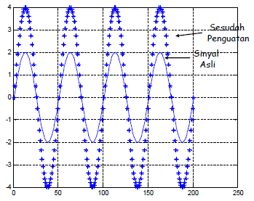

Slide 39

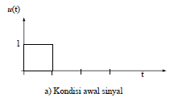
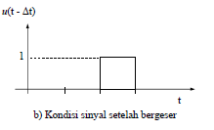
Pergeseran

Slide 40
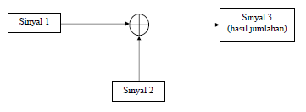
Penjumlahan
Secara matematik dapat diberikan sebagai berikut:
g(t) = f(t) + h(t)

Slide 41
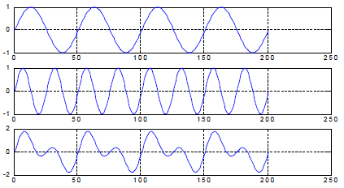
Contoh penjumlahan sinyal
Sinyal sinus f(t) = sin(4πfct) dijumlahkan dengan sinyal h(t) = sin(8πfct).
Proses penjumlahan dilakukan dengan menjumlahkan komponen sinyal f(t) dan sinyal h(t) untuk setiap nilai t yang sama.
Dalam matematis dituliskan
g(t) = f(t) + h(t) = sin(4πfct) + sin(8πfct)

Slide 42
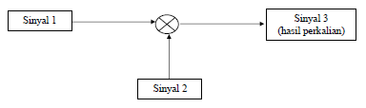
Perkalian
Secara matematik dituliskan sebagai berikut:
g(t) = f(t) x h(t)
Dalam operasi matematik perkalian antar dua sinyal, setiap komponen ke-t sinyal sinyal pertama dikalikan dengan komponen ke-t sinyal ke dua.

Slide 43
Contoh perkalian sinyal
Sebuah pemancar AM DSB-SC menggunakan operasi perkalian dalam proses modulasi sinyal informasi S_{i} = 2 sin(2πfst) dan sinyal carrier S_{c} = 4 sin (2πfct). Nilai f_{s} = 1 sedangkan f_{c}=8. Bagaimana gambaran proses operasi perkalian kedua sinyal diatas? Dan bagaiman bentuk sinyal akhir yang dihasilkan?
Penyelesaian:
Setiap komponen sinyal s_{s}(t) dikalikan dengan komponen sinyal s_{c}(t) untuk setiap nilai t yang sama. Bentuk persamaan matematik dituliskan sebagai berikut:
s(t) = s_{i} (t) x s_{c} (t) =2sin(2πf_{s}t) x 4sin (2πf_{c}t)

Slide 44
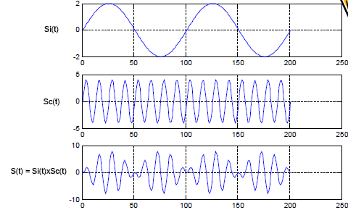

Slide 45
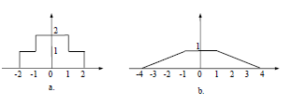
Soal-soal untuk diselesaikan secara analitis
Beri gambaran sebuah sinyal waktu-kontinyu yang bersifat periodik berupa sinyal sinus dengan frekuensi f = 5 Hz, dan fase awal θ = π/2 radiant.
Ulangi langkah tersebut untuk nilai f = 10 Hz, 20 Hz dan 30 Hz sementarafase awalnya ditetapkan θ = 0 untuk semua kasus diatas.
Berikan persamaan untuk sinyal seperti Gambar berikut ini:

Slide 46
Soal-soal untuk diselesaikan melalui Matlab
Bangkitkan sinyal sinus pada soal nomor 1 dengan menggunakan Matlab untuk waktu dari t = 0 sampai t = 2 detik.
Bangkitkan sebuah sinyal sinus s1(t) = sin(8πfct) dan jumlahkan dengan sebuah sinyal s2(t) = sin(5πfct + 0.5π). Berikan gambaran hasil penjumlahan kedua sinyal tersebut.
Bangkitkan sebuah sinyal sinus s1(t) = sin(2πfst) dan kalikan dengan sebuah sinyal s2(t) = sin(5πfct). Berikan gambaran hasil perkalian kedua sinyal tersebut.
Sebuah kanal memiliki sifat melemahkan sinyal yang dilaluinya sehingga menyebabkan level sinyal yang lewat turun 20%. Apabila sebuah sinyal sinus memiliki persamaan s1(t) = sin(5πfct), dengan fc=10, maka beri gambaran bentuk sinyal sebelum dan sesudah atenuasi.
Sebuah sistem penguat memiliki gain 2,5x. Apabila sebuah sinyal sinus memiliki persamaan s1(t) = sin(5πfct), bagaimanakah bentuk sinyal sebelum dan sesudah amplifikasi terjadi?

